Slide 1


미래유망 수원정보고
HTML
TEAM: PROJECT
Get Started
TEAM:COLORLESS PRESENTS

Slide 2
미래유망 수원정보고
과제 - 제출 순서
팀 기여도
01
코드 문법 결과
02
접근성을 고려한 보완내용
03

Slide 3
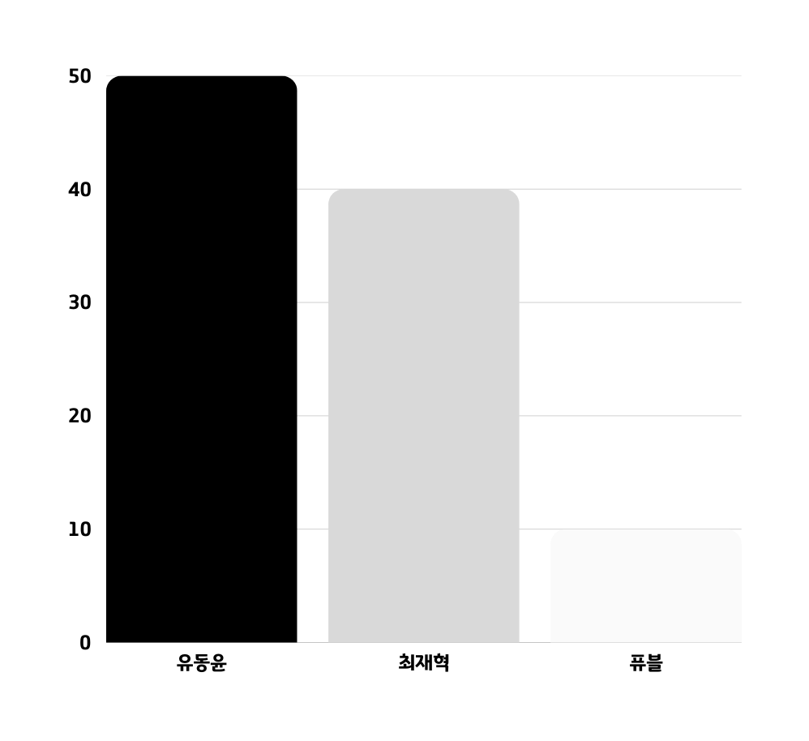
미래유망 수원정보고
팀 기여도
기여도 기준은 이것으로 평가합니다.
리더: 팀을 이끌며, 계획/코드의 기본 뼈대 및 틀 잡기, 기술을 도와 발표
준비 도움
기술: 리뷰전, Html에서 코드 에러 검사 + 시멘틱 마크업 개선/추가 하는데 도움을 많이 줌.
AI는 확실히 치밀하고 정확한 방향으로 개선 항목들을 여러 개를 제안을 하혔지만, 그닥 메우 효과적인 방안은 없었다.
(리더)
(기술)
(리뷰, 리팩토링)

Slide 4
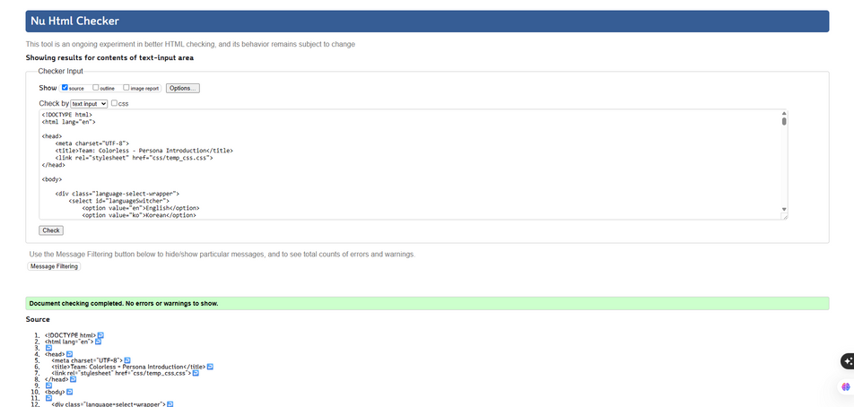
미래유망 수원정보고
코드 문법 결과
팀원들의 노력으로 에러 및 경고가
없는 문법상으로 완벽한 코드가 나왔다.

Slide 5


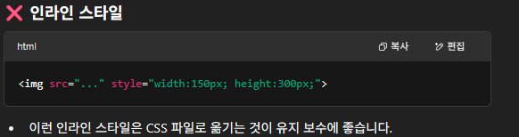
미래유망 수원정보고
접근성을 고려한 보완내용(ft.퓨블)
보완 내용 1
보완 내용 3
보완 내용 2

Slide 6


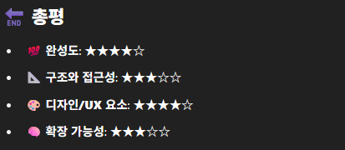






미래유망 수원정보고
퓨블이의
최종 평가!
완성도
구조/접근성
UI/디자인
확장 가능성

Slide 7
미래유망 수원정보고
THANK YOU

